Slide 1
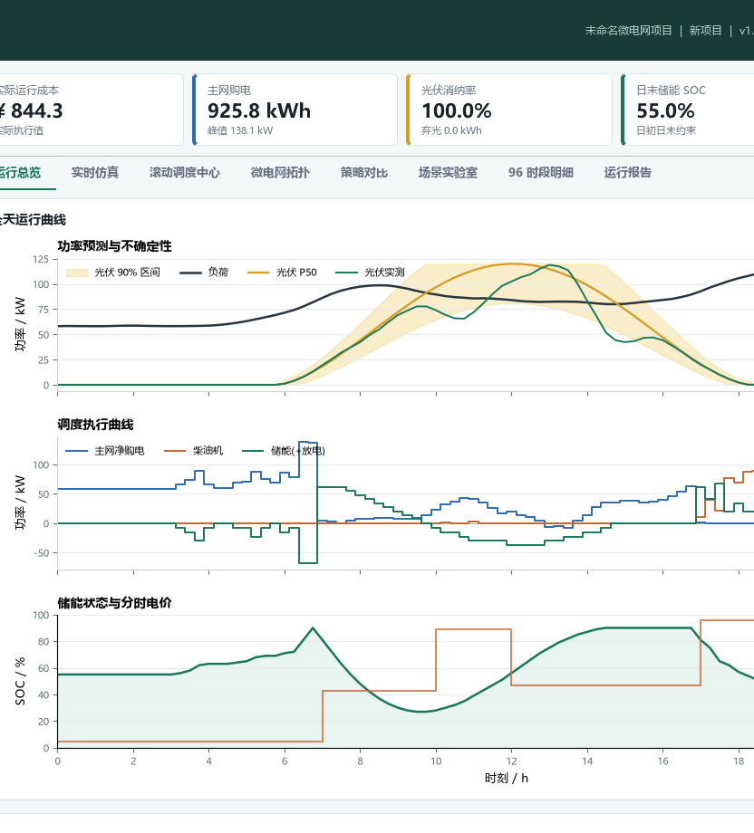
SOUTHEAST UNIVERSITY
COURSE DESIGN
Dong 微电网
能源管理系统
96 时段经济调度、光伏不确定性与滚动预测
版本 1.5.0
汇报人：单人课程设计
2026 年 9 月
Python + PySide6 + Matplotlib
Notes:
封面使用 Dong v1.5 实际程序截图。来源：Code/Dong_v1.5/docs/screenshots/overview.png

Slide 2
课程目标与 96 时段运行闭环
02
把微电网调度过程做成可操作、可解释、可复核的桌面程序
一个典型日
01
构造日前计划
02
模拟实时执行
96
P50 或光伏下界
动态规划安排设备
使用实际光伏
主网承担功率平衡
个 15 分钟时段
输入
负荷、光伏、电价与设备参数
04
分析并导出
03
滚动重新优化
策略对比、实验
96 点明细与报告
每小时修正未来 4h
只执行当前 1h
输出
调度曲线、成本、SOC、风险指标和报告
Dong 微电网能源管理系统 v1.5
02

Slide 3
程序整体框架
03
界面负责交互，核心算法保持独立，便于测试和继续扩展
PySide6 桌面界面
运行总览 · 实时仿真 · 滚动调度中心 · 拓扑 · 策略对比 · 场景实验室 · 明细 · 报告
scheduler.py
analysis.py
data.py
reporting.py
动态规划、计划执行
滚动预测与电网判断
Monte Carlo
容量敏感性
典型日、CSV
50Hertz 历史数据
CSV、JSON、PNG
Markdown 报告包
模型与数据层
models.py：组件参数与约束 project.py：.dong 项目文件 tests：功率平衡、随机复现、滚动策略与 UI 回归
Dong 微电网能源管理系统 v1.5
03

Slide 4
滚动预测策略
04
每 15 分钟更新偏差，每小时重算一次；看未来 4 小时，只执行当前 1 小时
时间轴
已观测数据
执行 1 小时
预测窗口共 4 小时
当前时刻 t
t+1h
t+4h
01
读取新实测
02
EWMA 更新
03
修正未来 4h
04
动态规划
05
执行前 1h
获得 t-1 时段误差
35% 新误差 + 65% 旧偏差
偏差随预测距离按 0.82 衰减
重排储能、主网与柴油机
下一小时获得新数据后重复
误差修正
滚动预测
bₜ = 0.35 eₜ₋₁ + 0.65 bₜ₋₁
P̂ᵣₒₗₗ(t+k) = clip[P̂day(t+k) + bₜ·0.82ᵏ⁄⁴]
只读取已经发生的实际光伏，不使用未来实测值
主网负载率达到 82% 时标记紧张，高价时段进入削峰判断
Dong 微电网能源管理系统 v1.5
04
Notes:
滚动预测公式与参数来自 Code/Dong_v1.5/microgrid/scheduler.py。该页说明离线滚动仿真，不代表真实硬件在线控制。

Slide 5
核心算法与电气工程模型
05
调度目标在满足功率平衡和设备约束的前提下降低运行成本
功率平衡
储能 SOC
Ppv − Pcurt + Pbat + Pdiesel
+ Pgrid,in − Pgrid,out + Punserved − Pload = 0
放电：Eₜ₊₁ = Eₜ − Pbat·Δt / ηdis
充电：Eₜ₊₁ = Eₜ + |Pbat|·Δt·ηch
每个 15 分钟点都检查，误差接近 0 kW。
SOC 同时受容量、充放电功率和日末约束限制。
运行成本
碳排放估算
C = ΣΔt(Pgrid·λ + Pdiesel·cdiesel
+ |Pbat|·ccycle − Pexport·λsell) + 罚函数
Carbon = Egrid,in × 0.58 + Ediesel × 0.78
分时电价决定购电时机，柴油费用按发电量计价。
两个系数是单位电量排放因子，因此不能只把电量直接相加。
Dong 微电网能源管理系统 v1.5
05
Notes:
公式依据 Code/Dong_v1.5/microgrid/scheduler.py 与 models.py 的实现。0.58 和 0.78 为课程模型中使用的排放因子。

Slide 6
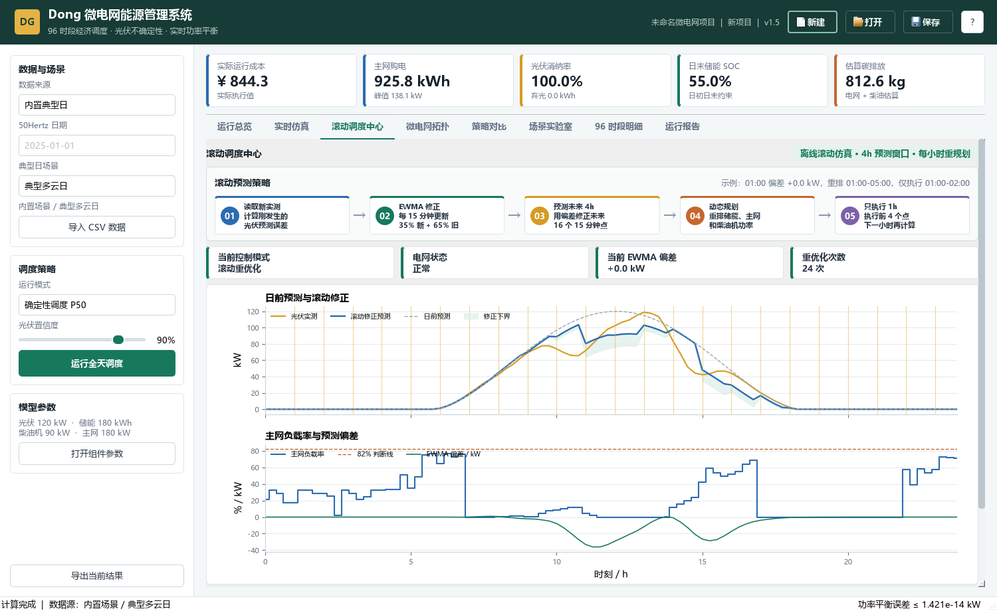
软件界面与演示路径
06
v1.5 在滚动调度中心直接显示五步策略闭环
建议讲解顺序
01
先看五步流程
解释 4h 预测窗与 1h 执行窗
02
再看曲线
对比日前预测、滚动修正与实测
03
最后看判断
说明 EWMA、82% 阈值和重优化时刻
界面明确标注“离线滚动仿真”，避免把模型回放误认为真实在线监控。
Dong 微电网能源管理系统 v1.5
06
Notes:
界面截图来自 v1.5 实际离屏运行，窗口尺寸 1500×920。来源：Code/Dong_v1.5/docs/screenshots/rolling.png

Slide 7
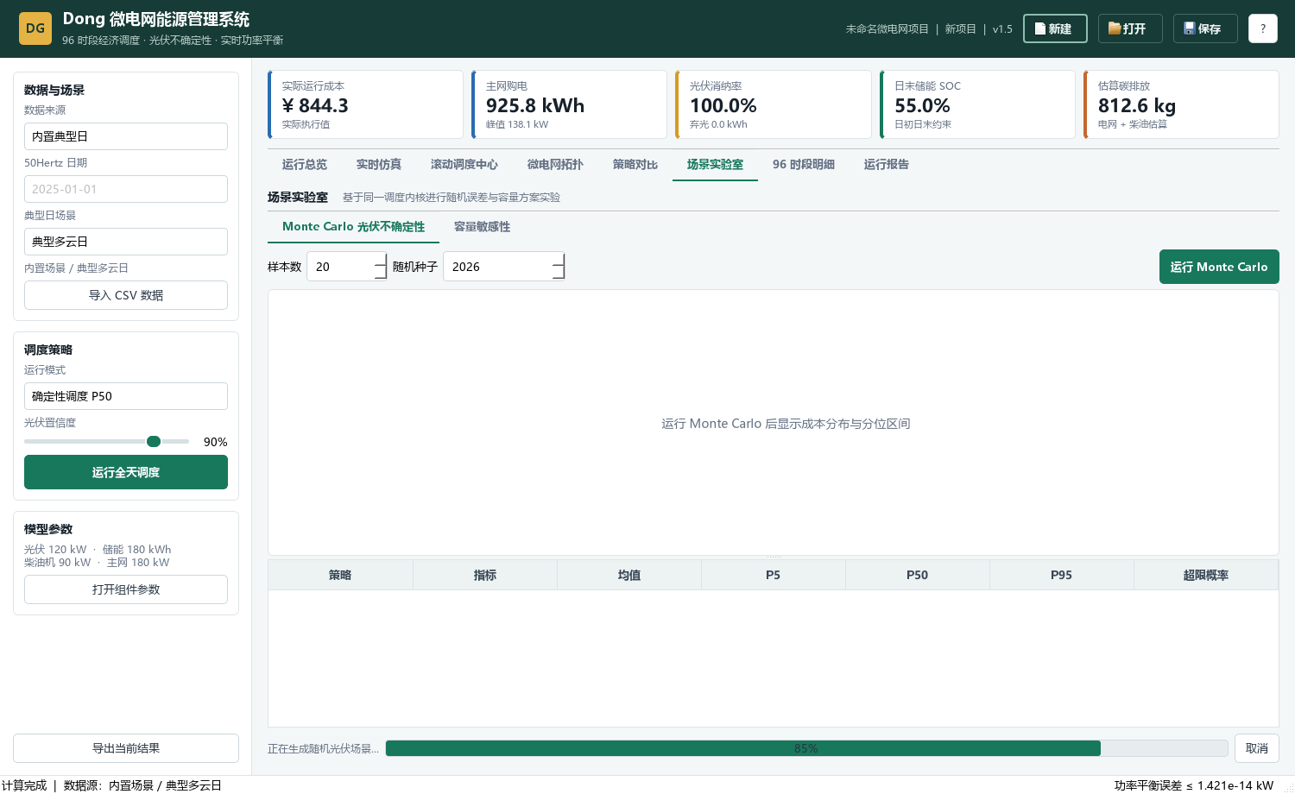
场景实验室
07
从一个典型日扩展到随机误差和设备容量变化
Monte Carlo
默认生成 200 个具有时间相关性的光伏误差场景。三种策略使用同一批场景，比较成本、购电量、最低 SOC、弃光和失负荷的 P5、P50 与 P95。
容量敏感性
改变储能 60–300 kWh 或光伏 60–240 kW，逐点重新优化，用趋势判断边际收益。
实验在后台线程运行，带进度、取消和数值表，界面不会被长计算阻塞。
Dong 微电网能源管理系统 v1.5
07
Notes:
截图来源：Code/Dong_v1.5/docs/screenshots/lab.png。Monte Carlo 和容量范围来自 analysis.py 默认设置。

Slide 8
创新点与超出基本要求的功能
08
创新集中在不确定性、滚动决策和工程化交付，而不只是增加界面数量
01
三策略公平对比
02
可解释滚动调度
确定性 P50、风险感知下界和滚动预测在同一实际光伏曲线上执行。
EWMA 更新误差，每小时动态规划未来 4 小时，仅执行当前 1 小时。
03
概率与容量实验
04
可复现的软件工程
AR(1) 相关误差 Monte Carlo 加容量敏感性，输出分位数和超限概率。
.dong 项目、报告包、测试、Git 记录和 Windows 便携发布共同形成交付闭环。
v1.5：修复四方案报告图，并新增滚动策略图解
Dong 微电网能源管理系统 v1.5
08

Slide 9
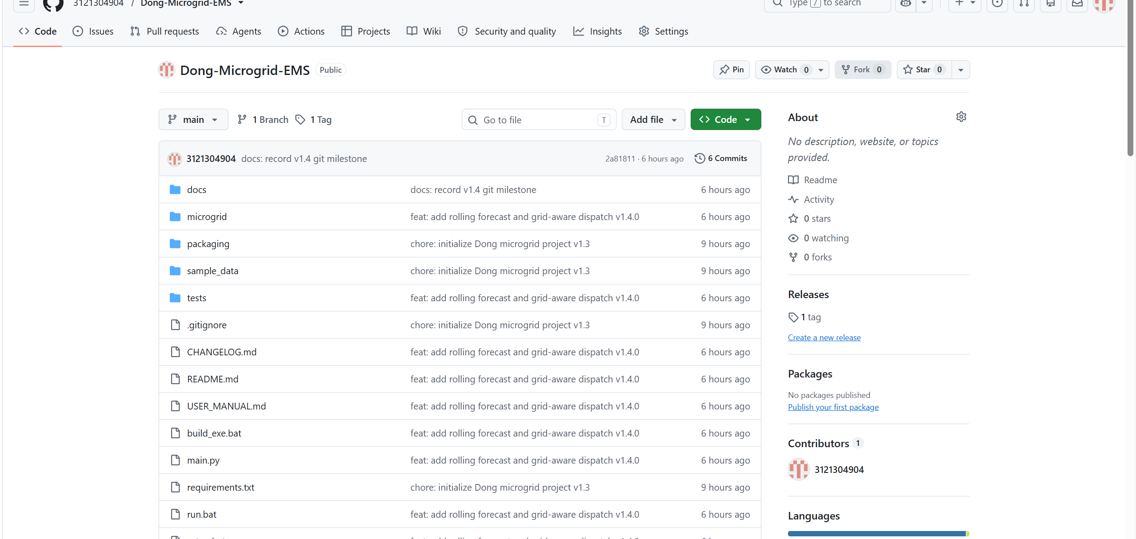
Git 使用记录
09
GitHub 公共仓库已建立，main 分支、提交历史和版本标签均可在线查看
仓库状态
6
COMMITS
1
BRANCH
1
TAG
PUBLIC
VISIBILITY
已验证记录
8276182 v1.4 功能
2a81811 Git 里程碑
仓库：3121304904/Dong-Microgrid-EMS 最新截图已显示 v1.4 推送成功；v1.5 将形成新的修复提交。
Dong 微电网能源管理系统 v1.5
09
Notes:
GitHub 截图由用户于 2026-09-09 提供，显示公共仓库、6 次提交、1 个分支和 1 个标签。

Slide 10
本人完成的功能与承担的任务
10
本课程设计由本人独立完成，任务按真实开发流程归纳
需求与架构
算法与电气模型
确定桌面应用范围，设计八页工作台和模块边界。
实现功率平衡、SOC、成本、动态规划和滚动调度。
1 人
独立完成
需求、代码、测试、文档与答辩
数据与实验
工程化交付
接入 50Hertz，完成 Monte Carlo 与容量敏感性。
测试、EXE 打包、Git、说明书、演讲稿和 PPT。
Dong 微电网能源管理系统 v1.5
10

Slide 11
大模型使用心得
11
大模型提升实现效率，项目负责人仍需定义问题、验证结果并承担答辩责任
大模型可以帮助我
大模型不能替代我
需求拆解和代码草案
解释陌生的电气工程概念
定位错误并补充测试
整理说明书、讲稿和 PPT
不能保证所有结论正确
不了解未提供的真实现场条件
不能替我确认参数来源
不能替我解释取舍或承担责任
我的使用技巧
01
提供完整上下文
02
拆成小任务
03
核对公式与边界
04
保留修改证据
老师要求、现有代码和数据路径
每一步都能运行、截图或测试
重点检查单位、符号和输入范围
用 Git、测试与导出报告追踪过程
Dong 微电网能源管理系统 v1.5
11

Slide 12
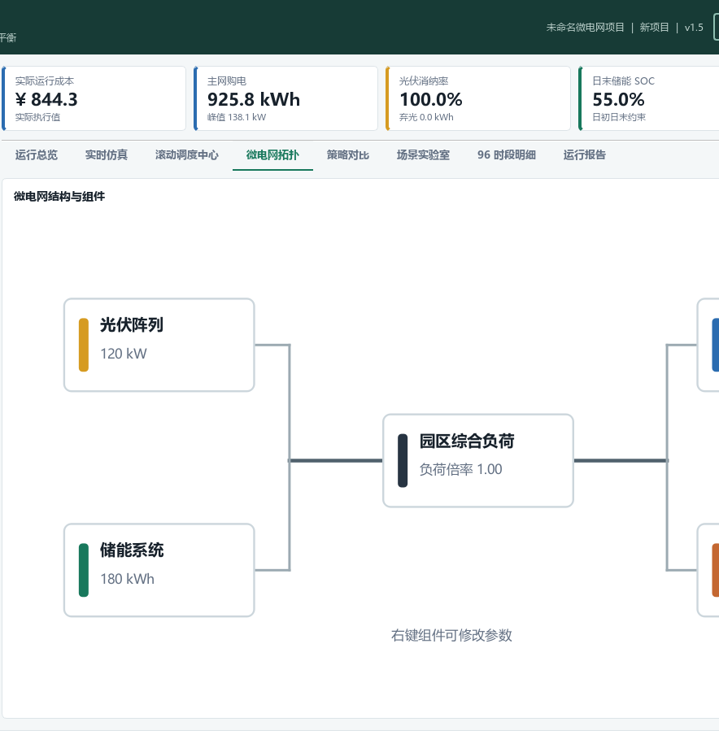
课程设计总结
从日前计划走向
可解释的滚动调度
程序已经形成输入、预测、优化、执行、分析和导出的完整闭环。v1.5 修复运行报告错误，并把滚动策略直接画进界面和答辩材料。
谢谢老师，请批评指正
Dong Microgrid EMS · v1.5.0
Notes:
结尾页使用微电网拓扑实际截图。来源：Code/Dong_v1.5/docs/screenshots/topology.png

